Slide 1
Casus meneer Span
Opdracht week 4, thema 8

Slide 2
Tracheastoma

Slide 3
Meneer Span
Mogelijke diagnoses bij deze casus:
Pneumonie
Exacerbatie COPD
Sepsis
MRSA
Decompensatio Cordis
De situatie is direct levensbedreigend;
Prioriteit is de ademhaling!
Aandachtspunten:
- O2 toedienen/ beademing
- luchtwegverwijders
- prednison
- antibiotica (bijv. gentamycine)
- vitale functies, saturatie

Slide 4
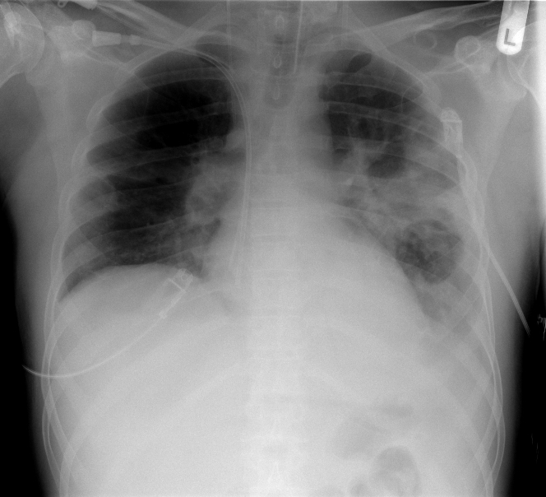
Medische diagnose - pneumonie
https://www.youtube.com/watch?v=QKT2Gh7eWdo

Slide 5
Klinisch beleid
Gewenst: de AB slaat aan, de saturatie stijgt en meneer hersteld.
Ongewenst (wat kan er misgaan):
- anafylactische shock op de AB, de AB slaat niet op tijd aan
- respiratoire insufficiëntie
- schade door de AB aan gehoor, nieren en hersenen
(bijwerking van o.a. gentamycine)
- exacerbatie decompensatio cordis links en rechts
- niet meer van de beademing af kunnen komen

Slide 6
Decompensatio Cordis
https://www.youtube.com/watch?v=5w9BHSzvrJ8
Links en rechts DC (= hartfalen)
Oorzaken kunnen zijn: hypertensie/ klepgebreken/ infarcten/ cardiomyopathie/ diabetes/ infecties/ ritmestoornissen
Symptomen links DC = longoedeem/ cyanose/ asthma cardiale
dyspneu
Symptomen rechts DC = oedeem/ ascites (buik) / opgezette halsvenen/ nycturie

Slide 7
COPD
Uitleg COPD:
https://www.youtube.com/watch?v=lmeYATWnAjo
Chronische ontstekingen en longemfyseem

